Slide 1
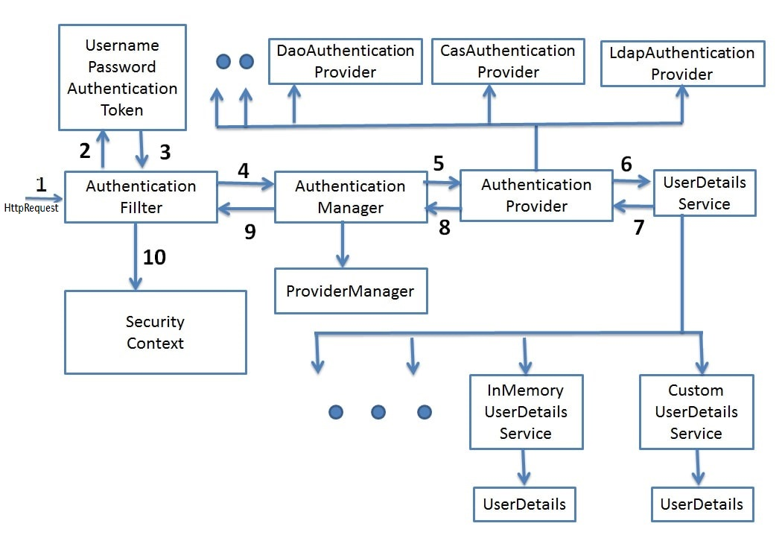
Understanding Spring Security Architecture:

Slide 2
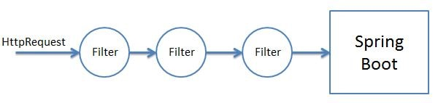
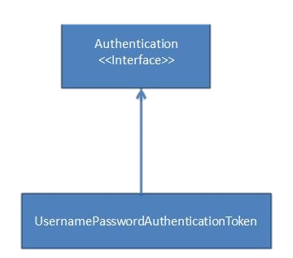
Filter
Trước khi request đến được bộ điều phối Servlet, nó sẽ bị chặn bởi một chuỗi các filter đại diện cho Spring Security.
Tất cả các request đều phải đi qua filters.
Tại đây các request được xác thực (authentication) và cấp quyền (authorization).
Dựa trên loại request thì sẽ có các kiểu authentication filter khác nhau: BasicAuthentication Filter, UsernamePasswordAuthentication Filter, …
Authentication Object Creation
Khi request bị chặn lại ở một AuthenticationFilter thích hợp, AuthenticationFilter sẽ nhận userName và password từ request và tạo Authentication Object
Nếu thông tin đăng nhập (credentials) được trích xuất là username và password thì UsernamePasswordAuthentication (filter) được tạo.

Slide 3
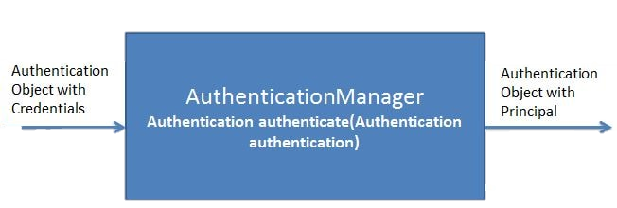
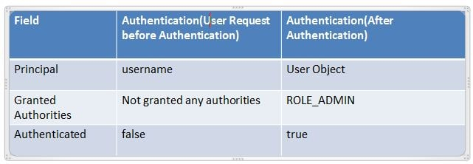
Authentication Manager
Việc dùng Authentication Object đã tạo ra một Filter mà sau đó sẽ gọi một Authentication Method từ Authentication Manager.
Authentication Manager chỉ là Interface, ProviderManager sẽ cung cấp các implementation của Authentication Manager.
Important Note: Authentication Manager nhận Authentication Object như là đầu vào và sau khi xác minh thành công sẽ trả lại một đối tượng có kiểu Authentication.
Provider Manager quản lý một tập các AuthenticationProviders.
Từ phương thức Authenticate của chính Provider Manager, nó gọi phương thức Authenticate của các AuthenticationProvider tương ứng. Trong phần trả về nó sẽ nhận được Authentication Object đầu tiên nếu xác thực thành công.

Slide 4
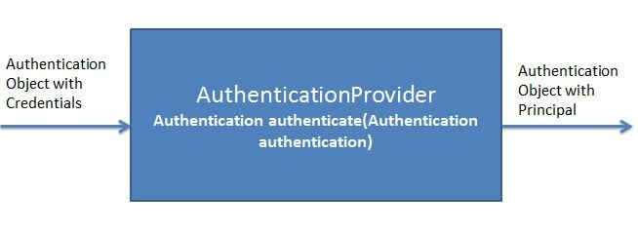
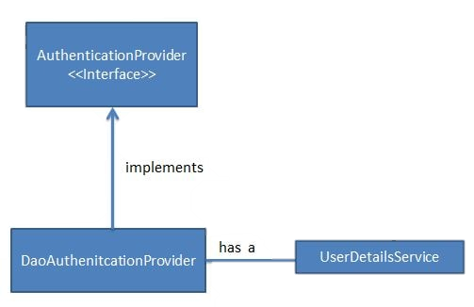
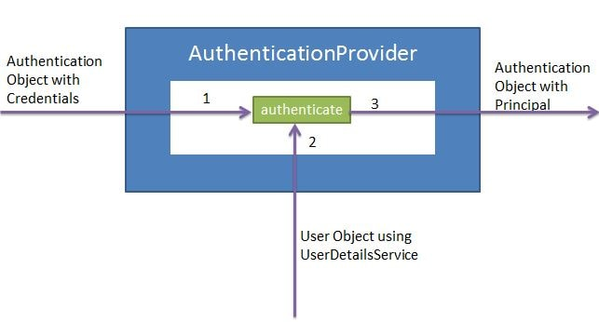
Authentication Provider
Là một Interface với duy nhất một Authentication Method (functional interface)
Có rất nhiều implementation từ Authentication Provider:
CasAuthenticationProvider
DaoAuthenticationProvider
…
Tùy vào từng loại triển khai mà một triển khai của Authentication Provider tương ứng được sử dụng
Các Authentication Provider đều sử dụng UserDetail service để truy xuất User Object tương ứng với username được cung cấp
Các User object có thể được truy xuất từ database, internal memory hoặc các nguồn khác…
Thông tin đăng nhập của User object sẽ được so sánh với dữ liệu đăng nhập của Authentication Object
Nếu xác minh thành công thì sau đó Authentication Object đầu tiên sẽ được trả về trong response.

Slide 5
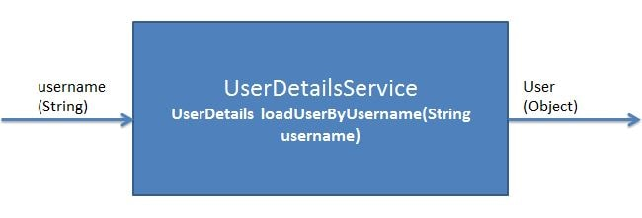
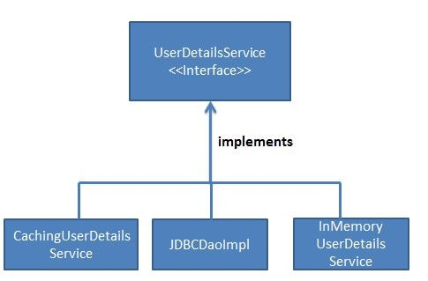
UserDetails Service
Lại cũng là một Interface với duy nhất một method được xướng tên “loadUserByUsername” (functional interface)
Như hình bên cạnh thì theo lý mà nói từ username ban đầu được cung cấp đi qua khối xanh xanh nằm giữa sẽ tìm được một Object trả về.
Và dĩ nhiên nó cũng có nhiều implementation:
CachingUserDetailsService
JDBCDaoImpl
…
- Dựa trên các implementation thì UserDetailsService tương ứng sẽ được gọi

